Slide 1
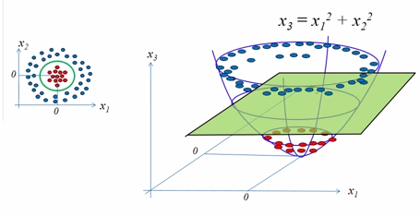
Метод опорных векторов

Slide 2
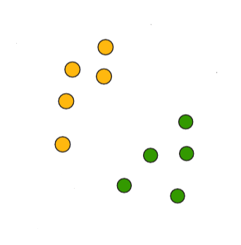
Метод опорных векторов
Задача классификации
Рассмотрим частный случай - бинарную классификацию двумерных векторов, то есть разделение множества объектов на два класса, нужно разделить оранжевые и зеленые точки на плоскости.

Slide 3
Метод опорных векторов
В примере каждый объект классификации задан двумер-ным вектором (точкой) в 2D пространстве. Например, это группа людей, где в качестве параметров выбраны рост и вес человека. Пусть 1-я координата – рост, вторая – вес. То есть, компоненты вектора — это некие признаки в числовом выражении.
То есть, задано исходное множество векторов
требуется найти вектор классификации
где число y_{i} равно -1, если x_{i} принадлежит классу K0 и равно +1, если x_{i} принадлежит классу K1.

Slide 4
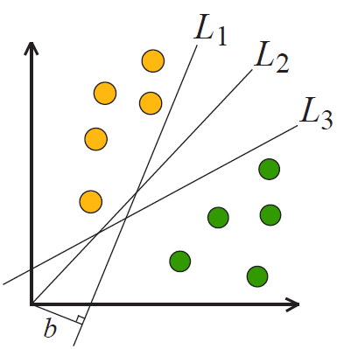
Метод опорных векторов
Метод опорных векторов (SVM – Support Vector Machine) — это алгоритм, который находит эти индикаторы y_{i} .
SVM разделяет исходное множество гиперплоскостью.
Для нашего примера решений может быть бесконечно много. Напр, любая из трех прямых :

Slide 5
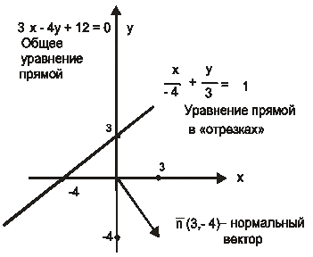
Метод опорных векторов
Уравнения прямой и ее нормальный вектор.

Slide 6
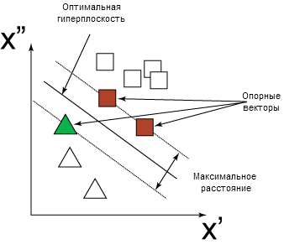
Метод опорных векторов
Опорные векторы определяют оптимальную разделяю-щую прямую, оптимальную в том смысле, что минималь-ное расстояние от этой прямой до класса K0 равно минима-льному расстоянию до класса K1.

Slide 7
Метод опорных векторов
Вообще если заданы 2 класса объектов, то задачу класси-фикации решать не надо – ее решение уже дано.
При решении задачи классификации методом SVM ис-ходные множества K0 и K1 рассматриваются как обучаю-щие, на их основе строится разделяющая гиперплоскость. Далее для поступающих новых объектов определяется из положение относительно разделяющей гиперплоскости, в соотвествие с этим новый объект относят к классу K0 или K1 .
Таким образом, метод SVM – это метод с обучающей выборкой (метод с учителем), от которой зависит качество классификации вновь поступающих объектов.
Метод SVM обобщается на классификацию по n классам, гиперплоскость заменяется сложными по форме поверх-ностями.

Slide 8
Метод опорных векторов
Можно найти разделяющую прямую так, чтобы она макси-мально далеко отстояла от ближайших к ней точек обоих классов. Для решения этой задачи вначале построим математическую модель классификации.
Пусть даны 2 конечных множества K0 и K1 в векторном нормированном пространстве. Разделяющую их прямую запишем в векторном виде
Если прямая разделяет, то для любого элемента x_{i} из
K0 U K1 выполняется условие

Slide 9
Метод опорных векторов
Алгоритм классификации не изменится, если W и b умножить на одну и ту же константу.
Можно выбрать константу b так, чтобы для всех гранич-ных точек (то есть ближайших к разделяющей гиперплос-кости) выполнялись равенства
Это можно сделать, так как при оптимальном положении разделяющей гиперплоскости (посредине граничных точек для граничных точек будут выполняться равенства, а оста-льные точки будут находятся дальше и для них выполня-ется неравенство).
Но равенство верно только для граничных точек!

Slide 10
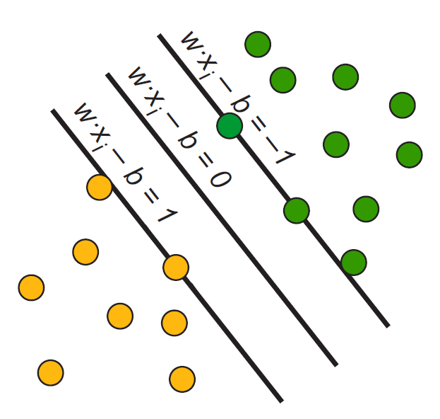
Метод опорных векторов
Разделяющая полоса и граничные точки. Ширина полосы будет равна 2/||W||

Slide 11
Метод опорных векторов
Предположим, что для точек существует разделяющая полоса и ее ширина больше 0. Тогда для классы K0 и K1 можно задать двумя неравенствами
Их можно записать в виде одного неравенства
при y_{i} = 1 получаем класс K0, при y_{i} = -1 класс K1.
Требуется найти такие w и b, чтобы выполнялись эти ограничения, а норма вектора w была бы как можно меньше – то есть разделяющая полоса как можно шире.

Slide 12
Метод опорных векторов
То есть нужно решить задачу минимизации целевой функции с ограничениями на переменные
точки x_{i} заданы, вектор w и число b требуется найти. Ми-нимизации w соответствует максимизации ширины поло-сы, так как ширина полосы равна 2/||w||.
Такая задача называется задачей квадратичной оптими-зации при линейных ограничениях – неравенствах.
В этом моделировании задачи есть два недостатка:
если классы линейно неразделимы, то метод не работает;
если в учебной выборке есть ошибка (неправильно задан класс хотя бы одного элемента, разделяющая полоса мо-жет быть значительно искажена.

Slide 13
Метод опорных векторов
Такого рода (и другие) ошибки встречаются практически во всех реальных задачах.
Если решать такую задачу математическими методами, то получим, что задача решения не имеет. Но реальная ситуа-ция обычно показывает, что даже при ошибках решение задачи существует. Одним из общих подходов при решении таких задач является регуляризация Тихонова.
Этот подход к решению задач позволяет смягчить целе-вую функцию и/или ограничения, чтобы новая «мягкая» постановка задачи допускала решение.
Для нашей модели предлагается ввести в целевую функ-цию «штраф» за нарушение ограничений, в целевую функ-цию добавляются слагаемые, величина которых зависит от величины нарушения целевой функции.

Slide 14
Метод опорных векторов
В нашей модели вводятся дополнительные переменные s_{i} >= 0 – это величины ошибок на объектах x_{i} i = 1,…,n. Они смягчают ограничения-неравенства и позволяют нару-шать их на эти величины s_{i} . Новая модель задачи допус-кает решение с нарушениями – точка может попасть не в свой класс. Исправленные ограничения будут иметь вид
Если в решении задачи получится s_{i} = 0, то ошибке на объекте x_{i} нет, если будет 1 >=s_{i} >= 0 , то классификация правильная, но точка попала в разделяющую полосу, если s_{i} >= 1, то объект попал в чужой класс.
Исправленная целевая функция принимает вид

Slide 15
Метод опорных векторов
Коэффициент C — это параметр регуляризации метода, который учитывает отношение между максимизацией ширины разделяющей полосы и минимизацией суммарной ошибки. Этот параметр выбирается вручную для каждой ситуации отдельно.
Решить построенную задачу можно с методом Лагранжа, этот метод приводит задачу с ограничениями с задаче бузусловной оптимизации (то есть, к задаче без ограничений). Для этого ограничения вводятся в целевую функция, но при этом используются новые переменные λ_{j.}
К целевой функции F добавляется аддитивное выражение
(Это общее рассуждение, пока без приложения к методу опорных векторов)

Slide 16
Метод опорных векторов
где L_{j} - уравнения-ограничения, в нашем случае их два, то есть m = 2.
Лагранж показал, что в той точке, в которой у функции F достигается условный минимум (то есть мимнимум задачи с ограничениями), при фиксированном наборе λ_{j.} у новой функции также достигается минимум, но при этом уже по всем переменным x, без ограничений. Зная это, можно вос-пользоваться следующим алгоритмом поиска минимума:
1. Берем все производные новой целевой функции по переменным x и приравниваем их к нулю.
2. С помощью получившихся уравнений выражаем переменные x через λ_{j}.
3. Так как целевая функция имеет минимум, и при этом выполнены линейные ограничения, то переменные x, выраженные через λ_{j}, подставляем в ограничения.

Slide 17
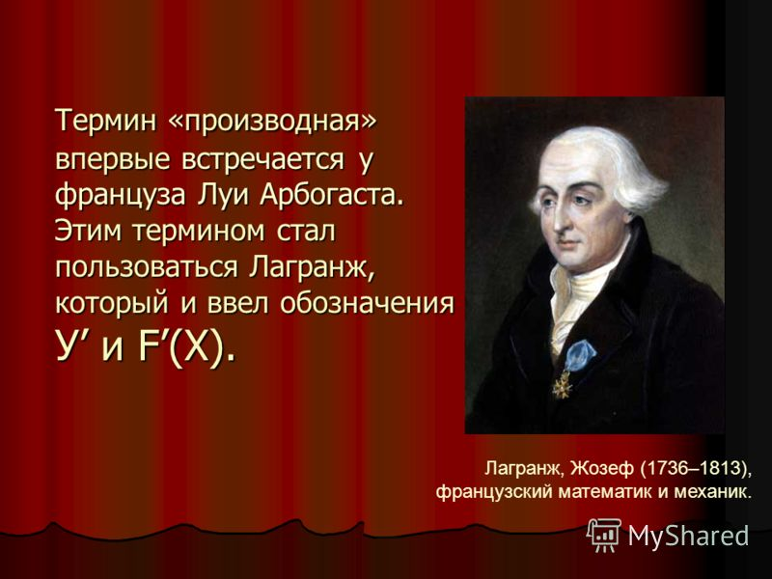
Метод опорных векторов
Подставив, получаем систему из n уравнений для n неизвестных. Решив систему, найдем значения множителей Лагранжа λ_{j}, отсюда найдем значения переменных x , кото-рые решают задачу, то есть на которых достигается услов-ный минимум.

Slide 18
Метод опорных векторов
Построим функцию Лагранжа для нашей задачи о разде-ляющей полосе при ограничениях-неравенствах
требуется минимизировать квадратичную функцию
В терминах метода Лагранжа необходимо найти минимум
при условиях

Slide 19
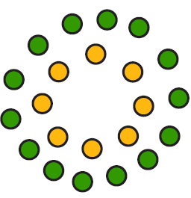
Метод опорных векторов
В методе опорных векторов вместо разделяющей полосы можно применять нелинейные функции. Например, пусть обучающая выборка имеет вид
В этом случае разделяющую полосу можно построить в виде двух концентрических окружностей. Пусть центр окру-жностей находится в точке
их радиусы равны

Slide 20
Метод опорных векторов
Тогда согласно методу опорных векторов требуется построить модель, соответствующую задаче нахождения четырех параметров разделяющих окружностей
Нужно либо найти метод решения задачи, либо построить его самостоятельно.

Slide 21
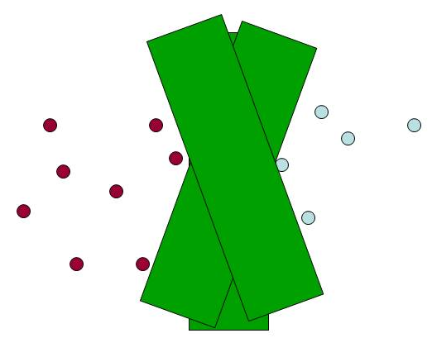
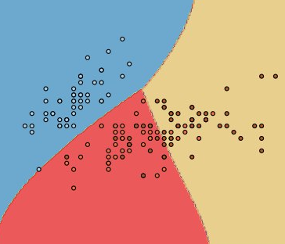
Метод опорных векторов
Для различных обучающих выборок можно выбирать раз-личные разделяющие гиперповерхности.
Можно расширить задачу и разделять выборку на несколь-ко классов.
Примеры сепараторов

